Slide 1
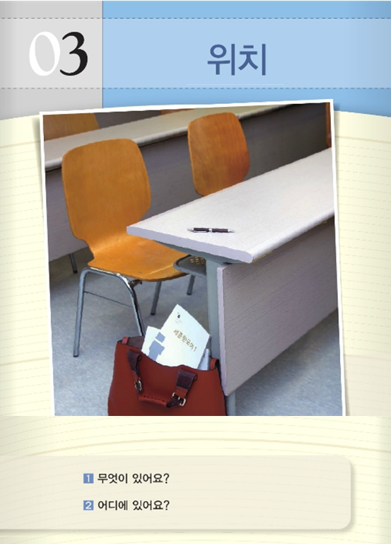
3 과
치
위 치
학습 내용
학습 목표 물건의 위치 이야기하기
문법 이/가, 에 있다/없다
어휘 물건, 위치
어휘와 표현
문법 1: 이/가
물건
책상
의자
펜
가방
위치
앞
뒤
위
아래/밑
옆
안
밖
‘이/가’는 명사 뒤에 붙어서 문장의 주어를 나타낸다.
책상이 있어요?
유키 씨가 있어요.
문법 2: 에 있다/없다
‘에 있다/없다’는 장소를 나타내는 명사 뒤에 붙어서 사람이나 물건의 위치를 나타낸다.
어디에 있어요?
집에 없어요.
듣기
책상 위에 무엇이 있어요?
말하기
교실에 무엇이 있어요?
읽기
집이 어디에 있어요?
쓰기
방에 무엇이 있어요?

Slide 2
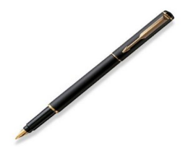
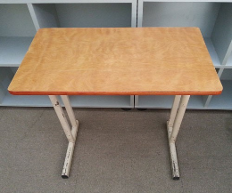
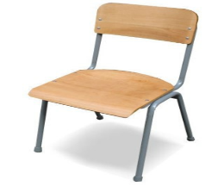
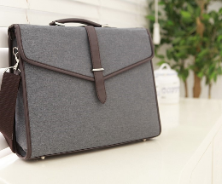
어휘와 표현 1
1
그림을 보고 알맞은 것을 찾아 연결하세요.
(1)
ㆍ
ㆍ의자
(2)
ㆍ
ㆍ책상
(3)
ㆍ
ㆍ펜
2
빈칸에 알맞은 말을 쓰세요.
(1)
가: 무엇이 있어요?
나: _______이 있어요.
(2)
가: 무엇이 있어요?
나: _______이 있어요.
(3)
가: 무엇이 있어요?
나: _______이 있어요.
42

Slide 3
문법 1: 이/가
1
<보기>와 같이 맞은 것을 고르세요.
보기
책( 이 / 가 ) 있어요.
(1)
의자( 이 / 가 ) 있어요.
(2)
수진 씨( 이 / 가 ) 있어요.
(3)
선생님( 이 / 가 ) 있어요.
2
<보기>와 같이 문장을 완성하세요.
보기
교실, 의자
교실에 의자가 있어요.
(1)
방, 책상
____________________.
(2)
교실, 친구
____________________.
(3)
학교, 선생님
____________________.
43

Slide 4
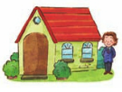
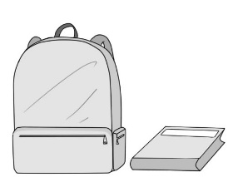
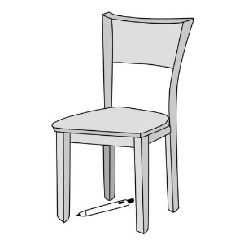
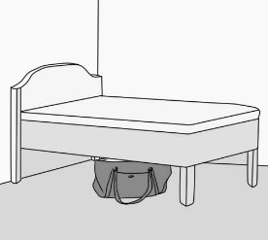
어휘와 표현 2
1
그림을 보고 반대되는 말을 쓰세요.
(1)
앞
( )
(2)
위
( )
(3)
안
( )
2
그림을 보고 맞으면 O, 틀리면 X 하세요.
(1)
가방 안에 책이 있어요. ( )
(2)
의자 위에 펜이 있어요. ( )
(3)
침대 밑에 가방이 있어요. ( )
44

Slide 5
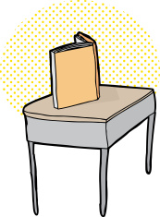
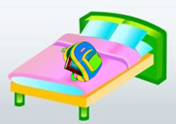
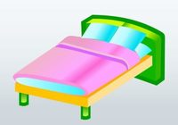
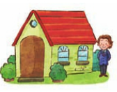
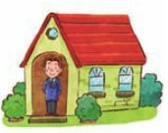
문법 2: 에 있다/ 없다
1
그림을 보고 대화를 완성하세요.
(1)
가: 책이 의자 위에 있어요?
나: 네, ______________________________.
(2)
가: 가방이 책상 밑에 있어요?
나: 아니요, ______________________________.
2
<보기>와 같이 문장을 완성하세요.
보기
 |  | 책이 책상 위에 있어요.
 |  | 책이 책상 위에 없어요.
(1)
가방이 ________________________________.
가방이 ________________________________.
(2)
마크 씨가 ________________________________.
마크 씨가 ________________________________.
45

Slide 6
듣 기
1
다음을 듣고 빈칸에 들어갈 알맞은 말을 쓰세요.
09
10
11
(1)
가
나
가방이 어디에 있어요?
책상 ① .
(2)
가
나
① 책상 위에 있어요?
아니요, 책상 위에 없어요. ② .
(3)
가
나
가
나
가
나
① 어디에 있어요?
방에 있어요.
② ?
아니요, 책상 아래에 있어요.
책은 가방 ③ ?
네, 가방 안에 있어요.
2
다음을 듣고 질문에 답하세요.
12
(1) 무엇에 대한 글이에요?
① 국적 ② 위치
③ 동작 ④ 직업
(2) 들은 내용과 같은 것을 고르세요.
① 책상 밑에 책이 있어요.
② 책상 옆에 가방이 있어요.
③ 책상 앞에 의자가 있어요.
④ 책상 아래에 펜이 있어요.
46

Slide 7
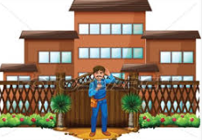
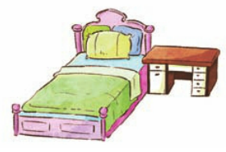
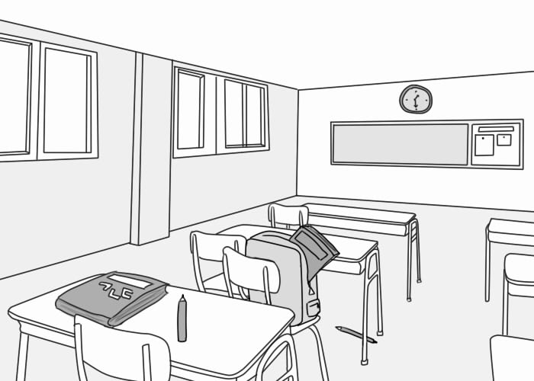
말하기
1
그림을 보고 <보기>와 같이 이야기해 보세요.
보기
민수 씨
가: 민수 씨가 어디에 있어요?
나: 민수 씨가 집 앞에 있어요.
(1)
책
(2)
가방
(3)
책상
2
친구와 함께 교실에 있는 물건의 위치에 대해 이야기해 보세요.
47

Slide 8
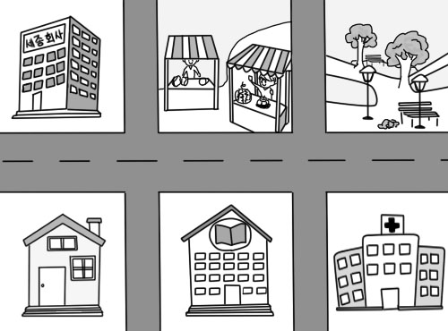
읽 기
※
[1~2] 다음 그림을 보고 질문에 답하세요.
1
그림의 내용과 같으면 O, 다르면 X 하세요.
(1) 회사가 집 앞에 있어요. ( )
(2) 시장이 병원 앞에 있어요. ( )
(3) 시장 옆에 공원이 있어요. ( )
2
그림의 내용과 다른 것을 고르세요.
① 시장이 회사 옆에 있어요.
② 병원이 공원 앞에 있어요.
③ 공원이 도서관 앞에 있어요.
④ 병원이 도서관 옆에 있어요.
48

Slide 9
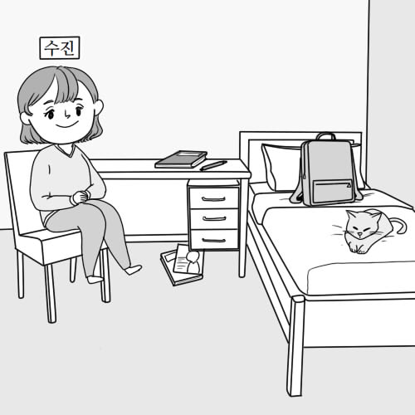
쓰 기
1
<보기>와 같이 글을 완성하세요.
보기
책 + 가방 + 안
책이 가방 안에 있어요.
펜 + 책상 + 위
책상 + 침대 + 옆
의자 + 책상 + 앞
가방 + 의자 + 아래
2
그림을 보고 무엇이 어디에 있는지 써 보세요.
49

Slide 10
실력 확인하기
※
[1~2] ( )에 알맞은 것을 고르세요.
1
수진 씨가 도서관( ) 있어요.
① 이 ② 가
③ 는 ④ 에
2
선생님( ) 학교에 가요.
① 이 ② 가
③ 는 ④ 에
※
[3~4] 다음 밑줄 친 부분에 들어갈 말로 알맞은 것을 고르세요.
3
가: ______________________________?
나: 네, 책상이 있어요.
① 위에 있어요
② 책상이 있어요
③ 의자가 있어요
④ 책상이 어디에 있어요
4
가: 치엔 씨가 학교에 있어요?
나: 아니요, _____________________________.
① 집에 없어요
② 학교에 없어요
③ 식당에 없어요
④ 도서관에 없어요
50

Slide 11
※
[5~6] 다음 밑줄 친 부분에 들어갈 말로 알맞지 않은 것을 고르세요.
5
가: 가방이 침대 밑에 있어요?
나: 아니요, _________________________.
① 의자 뒤에 있어요
② 침대 옆에 있어요
③ 책상 위에 있어요
④ 침대 밑에 있어요
6
가: 책상 위에 펜이 있어요?
나: _________________________.
① 네, 책상 위에 펜이 있어요
② 네, 책상 위에 가방이 있어요
③ 아니요, 책상 위에 펜이 없어요
④ 아니요, 책상 위에 가방이 있어요
※
[7~8] 다음을 읽고 질문에 답하세요.
책상이 있어요. 의자가 있어요. 선생님이 있어요. 학생이 있어요. 책상 위에 책이 있어요. 가방은 책상 아래에 있어요. 의자 위에 학생이 있어요. 선생님은 책상 앞에 있어요.
7
어느 장소에 대한 글이에요?
① 시장 ② 학교
③ 공원 ④ 회사
8
위 내용과 알맞지 않은 것은?
① 책이 책상 위에 있어요.
② 학생이 의자 옆에 있어요.
③ 가방이 책상 밑에 있어요.
④ 책상 앞에 선생님이 있어요.
51

Slide 12
※
[9~10] 다음을 읽고 질문에 답하세요.
침대 옆에 책상이 있어요. 책상 위에 책이 있어요. 책상 밑에 펜이 있어요. 가방은 의자 위에 있어요. 마크 씨가 침대 앞에 있어요.
9
책상 아래에 있는 물건은 무엇이에요?
① 책 ② 펜
③ 의자 ④ 가방
10
이 글의 내용과 다른 것을 고르세요.
① 책이 책상 위에 있어요.
② 책상이 침대 옆에 있어요.
③ 가방이 의자 밑에 있어요.
④ 침대 앞에 마크 씨가 있어요.
자기 평가
✪ 아는 것에 ✔ 하세요.
영역 | 내용 |  |  |  |  | 교사 확인
어휘와 표현 | □책상 | □의자 | □펜 | □가방 | □앞
 | □뒤 | □위 | □아래/밑 | □옆 | □안
 | □밖
문법 | □이/가 | □에 있다/없다
✪ 질문에 답하세요.
듣기 | ‘무엇이 있어요?’ 알아요? | □네 | □ 아니요
읽기 | ‘무엇이 어디에 있어요?’ 알아요? | □네 | □ 아니요
✪ 잘할 수 있으면 2, 보통이면 1, 못하면 0에 ✔하세요.
말하기 | ‘교실에 무엇이 있어요?’ 말할 수 있어요? | □2 | □1 | □0
쓰기 | ‘방에 물건이 어디에 있어요?’ 쓸 수 있어요? | □2 | □1 | □0
52

